Slide 1
আজকের পাঠে সবাইকে স্বাগতম

Slide 2
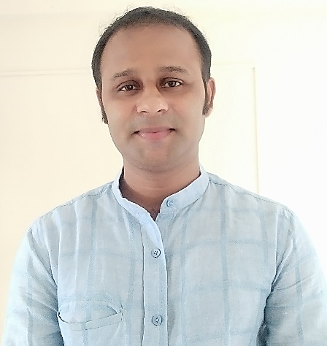
পাঠ পরিচিতি
শ্রেণি - দ্বিতীয়
বিষয় – বাংলা
পাঠের শিরোনাম – আমাদের ছোট নদী
পাঠ্যাংশঃ (আমাদের ----তার পাড়ি।)
পিন্টু চক্রবর্তী,
সহকারি শিক্ষক
পূর্বগুরুকচি সরকারি প্রাথমিক বিদ্যালয়।

Slide 3
এসো আমরা একটি ভিডিও দেখি
ভিডিও দেখে তোমরা কি বুঝলে

Slide 4
আজকের পাঠ
আমাদের ছোট নদী
রবীন্দ্রনাথ ঠাকুর

Slide 5
শিখনফল
শোনাঃ ২,২,১। পাঠ্যাংশটুকু শুনে বুঝতে পারবে ।
বলাঃ ২,১,২। পাঠ্যাংশটুকু বুঝে বলতে পারবে ।
পড়াঃ ২,১,২। পাঠ্যাংশটুকু স্পষ্ট,শুদ্ধ ও সাবলীলভাবে পড়তে পারবে।
লেখাঃ ২,১,১। পাঠ্যাংশটুকু স্পষ্ট , পরিচ্ছন্ন ও শুদ্ধভাবে লিখতে পারবে।

Slide 6
আমাদের ছোট নদী চলে বাঁকে বাঁকে

Slide 7
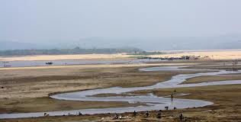
বৈশাখ মাসে তার হাঁটুজল থাকে ।

Slide 8
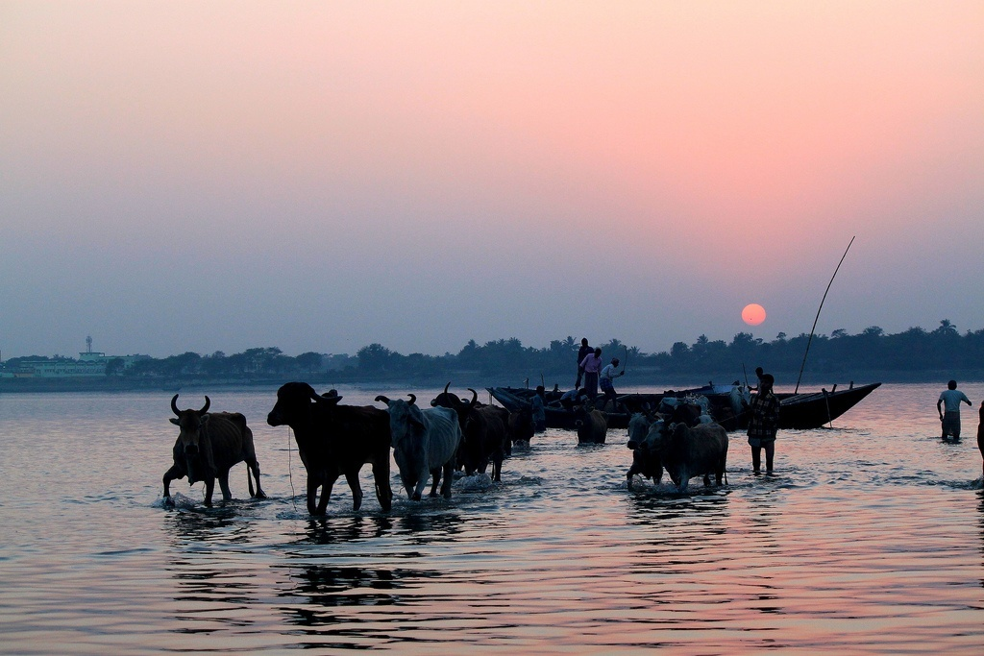
পার হয়ে যায় গরু, পার হয় গাড়ি,

Slide 9
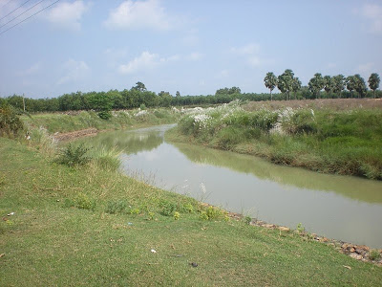
দুই ধার উঁচু তার, ঢালু তার পাড়ি ।

Slide 10
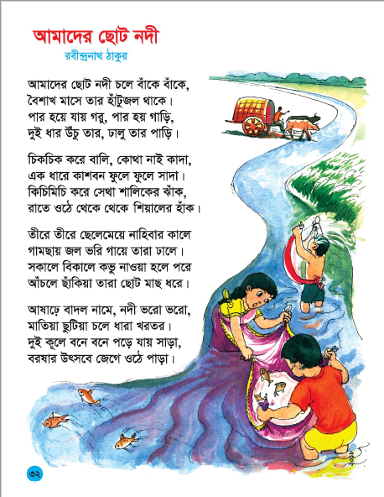
শিক্ষকের সরব পাঠ

Slide 11
নতুন শব্দ ও অর্থ শিখি
বাঁকে বাঁকে
নদী যেখানে বেঁকে যায় ।
ঢালু
নিচু
পাড়
পাড়ি

Slide 12
মুখে মুখে উত্তর বলি
১) কোন মাসে নদীতে হাঁটুজল থাকে ?
২ ) নদী দিয়ে কি কি পার হয় ?

Slide 13
দলীয় কাজ
বাক্য গঠন কর
দল ১ ) বৈশাখ , উঁচু , হাঁটুজল
দল ২ ) ঢালু , পাড়ি , বাঁকে বাঁকে

Slide 14
শুন্যস্থান পুরণ কর
মূল্যায়ন
হাঁটুজল
১) বৈশাখ মাসে তার_____________ থাকে ।
ঢালু
২) দুই ধার উঁচু তার ___________তার পাড়ি।

Slide 15
এক কথায় উত্তর দাও
১) বাঁকে বাঁকে কী বয়ে চলে ?
১ ) উত্তরঃ নদী
২ ) উত্তরঃ উঁচু
২) নদীর দুই ধার দেখতে কেমন ?
৩)বৈশাখ মাসে ছোট নদীর পানি কতটুকু থাকে ?
৩ ) উত্তরঃ হাঁটুজল

Slide 16
পরিকল্পিত কাজ
আমাদের ছোট নদীর… প্রথম চার লাইন মুখস্ত করে আসবে।

Slide 17
ভালো
থেকো
সুস্থ
থেকো

